Slide 1


РОЛЬ ПРОЕКТНОГО УПРАВЛЕНИЯ
В СОЦИАЛЬНО-ЭКОНОМИЧЕСКОМ РАЗВИТИИ ОБЛАСТИ
Департамент внутренней и кадровой политики Белгородской области
Заместитель Губернатора области –
начальник департамента внутренней
и кадровой политики Белгородской области
Павлова Ольга Альбертовна
Белгород, 2017 год
Notes:
Титульный слайд

Slide 2

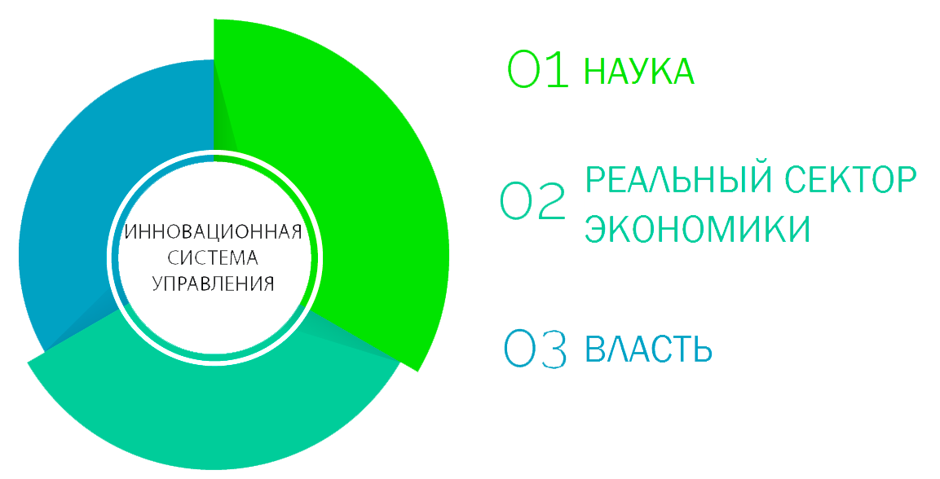
Пространство постоянных
позитивных перемен

Slide 3
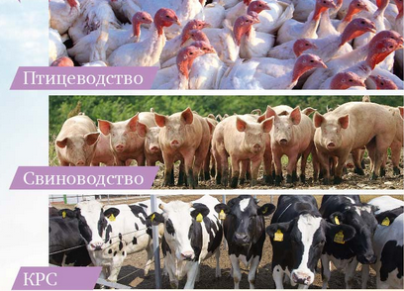
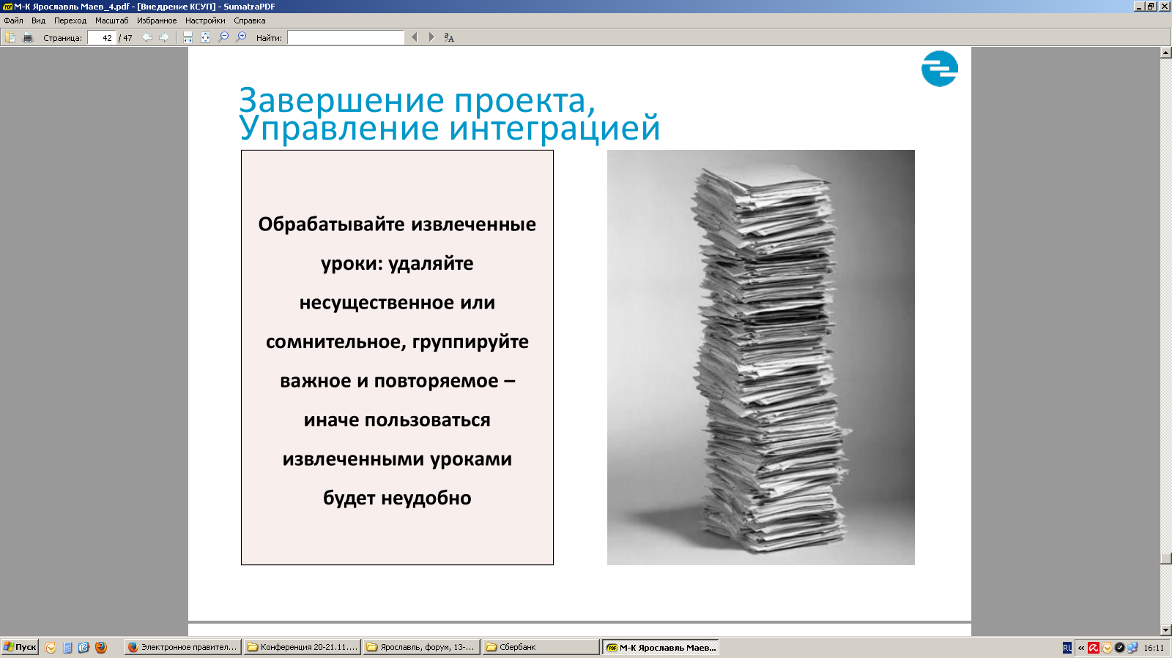
ПОЧЕМУ ПРИНЯТО РЕШЕНИЕ О ВНЕДРЕНИИ проектного менеджмента?
Экономические
Интенсивное социально-экономическое
развития области и застройка ИЖС
в 2000-е годы
Увеличение в 2008-2009 годах
инвестиционных проектов, в т.ч.
с участием области (земля, строительство
подъездных путей,
гос. поддержка)
Организационные
Необходимость формализации, мониторинга и
контроля большого количества проектов
Переосмысление организации труда служащих,
повышение эффективности работы
Начало внедрение проектного менеджмента - 2010 г.

Slide 4
ЧТО СДЕЛАНО ДЛЯ ВНЕДРЕНИЯ
ПРОЕКТНОГО УПРАВЛЕНИЯ?
ПРАВИТЕЛЬСТВО БЕЛГОРОДСКОЙ ОБЛАСТИ
Департамент внутренней и кадровой политики области
председательствует
Областной проектный офис
Межведомственная комиссия
входят в состав
Региональные органы власти
Региональные проектные офисы
Экспертная комиссия
Ответственный за проектное управление
Органы местного самоуправления
Муниципальные проектные офисы
Экспертная комиссия
Ответственный за проектное управление

Slide 5
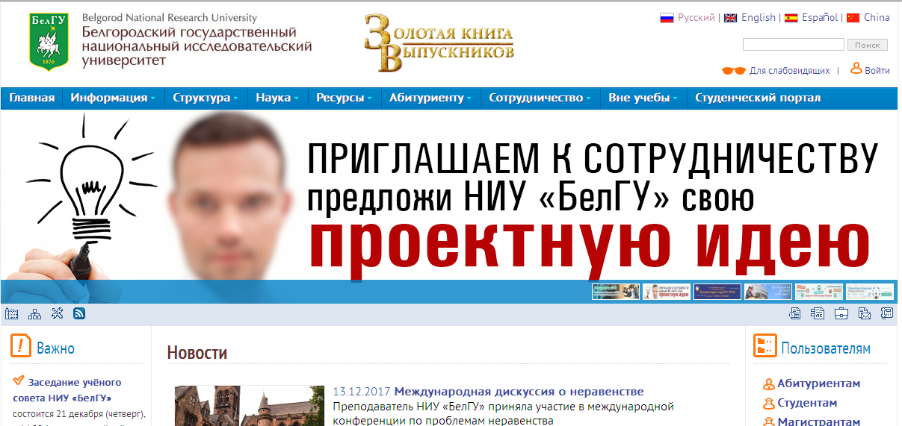
ЧТО ОПРЕДЕЛЯЕТ ЭФФЕКТИВНОСТЬ
СИСТЕМЫ УПРАВЛЕНИЯ?
РАЗВИТИЕ КОМПЕТЕНЦИЙ ПРОЕКТНЫХ СПЕЦИАЛИСТОВ

Slide 6

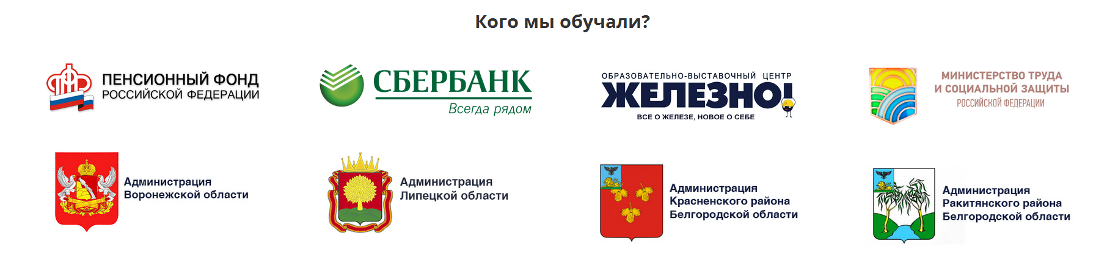
ЧТО ОПРЕДЕЛЯЕТ ЭФФЕКТИВНОСТЬ
СИСТЕМЫ УПРАВЛЕНИЯ?
РАЗВИТИЕ КОМПЕТЕНЦИЙ ПРОЕКТНЫХ СПЕЦИАЛИСТОВ
Академия проектного управления -
образовательный и консалтинговый центр, созданный при поддержке Правительства Белгородской области
Цель - формирование целостной многоуровневой системы подготовки высококвалифицированных управленческих кадров, основанной на развитии профессиональных и личностных компетенций в сфере проектного менеджмента
http://belproject.ru

Slide 7
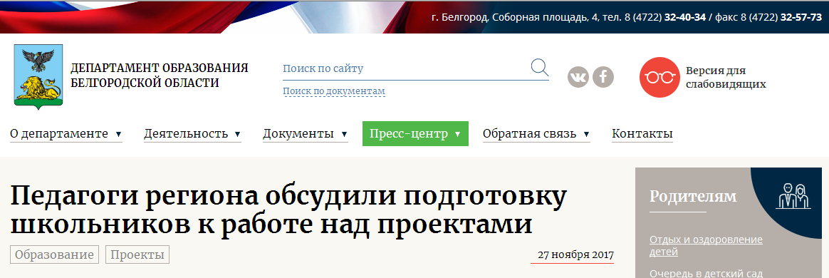
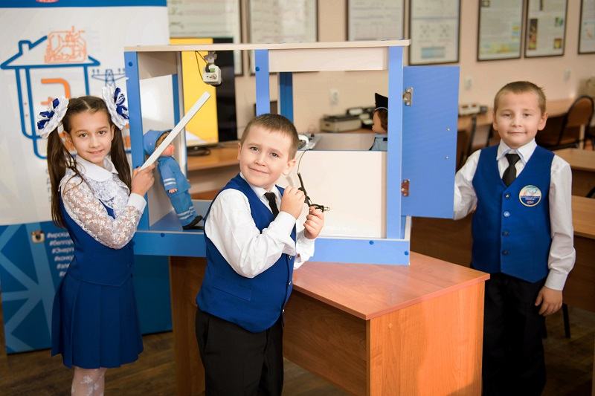
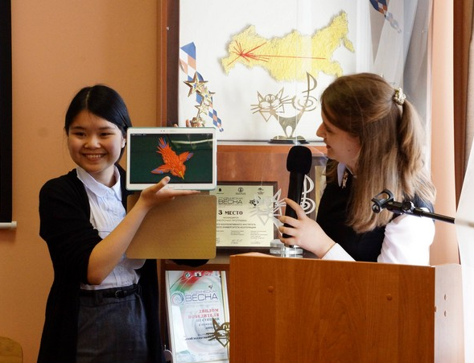
Развитие проектной культуры
РАЗВИТИЕ ПРОЕКТНЫХ КОМПЕТЕНЦИЙ

Slide 8
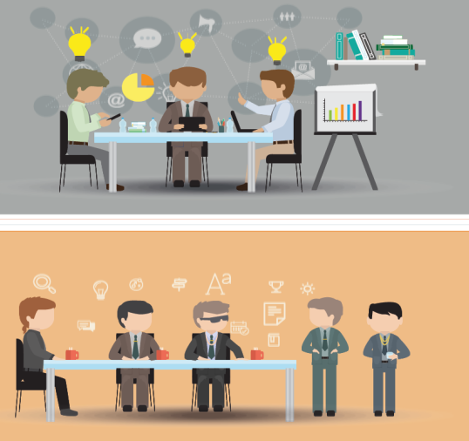
Компетенции сотрудников
проектного офиса
Первая категория сотрудников генерирует, развивает и продвигает проектные идеи, являются драйверами развития системы проектной деятельности
Вторая категория сотрудников выполняет контрольную функцию: осуществляют мониторинг, проверки всех реализующихся проектов

Slide 9
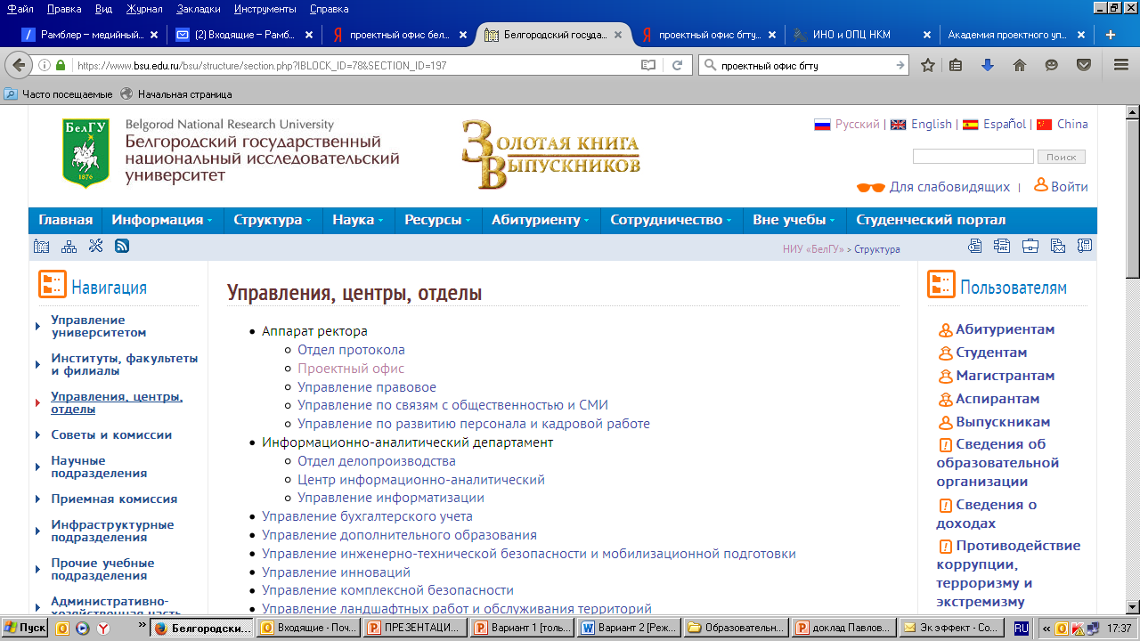

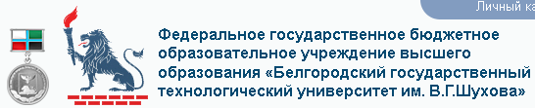
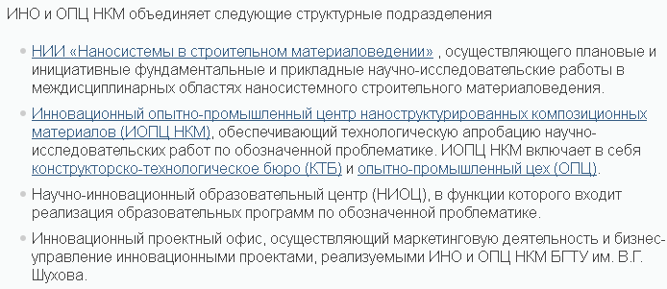

Проектные офисы на базе вузов

Slide 10
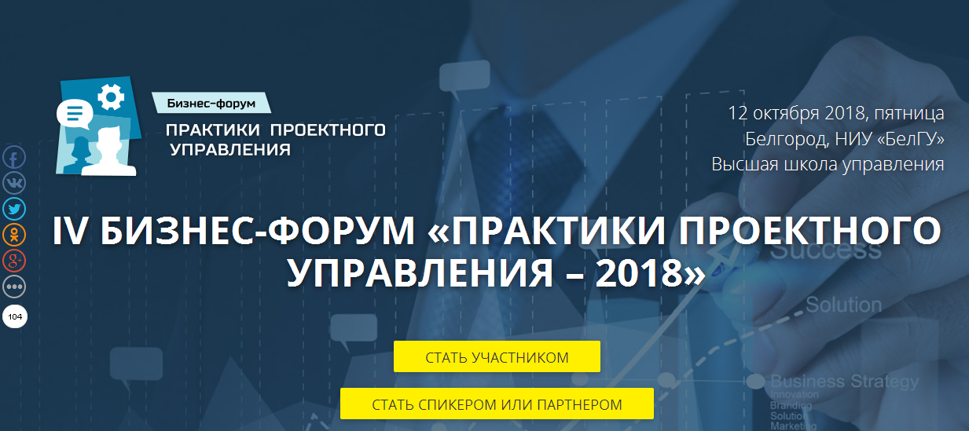
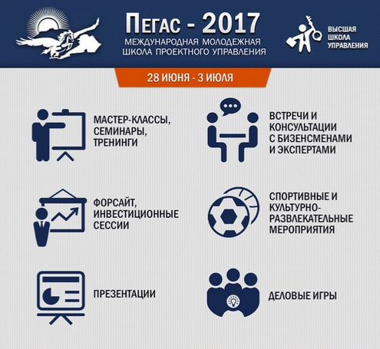

Система проектного
управления НИУ «БелГУ»

Slide 11
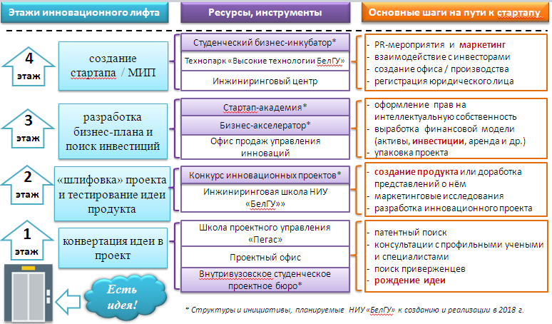
система поддержки инновационных идей
и генерации стартапов посредством
проектного управления

Slide 12

Проектный менеджмент в регионе. итоги
3860
проектов
завершено,
1488
реализуется
Более 45 000
контрольных
точек
50% служащих участвуют в проектной деятельности
Вертикаль проектного управления
22
муниципальных
образования
области
30
региональных
органов власти

Slide 13

эффекты проектного менеджмента
ЭКОНОМИЧЕСКИЙ ЭФФЕКТ
Эффективнее используются ресурсы (сокращены сроки реализации на 10-20%, экономия бюджета 5- 10%)
инвестор форсирует использование инвестиций в среднем на 23%
Для органов
власти
Для бизнеса
Для общества
Повышена вероятность
получения
желаемых
результатов
Усилена творческая компонента сотрудников
Перестройка мышления
Повышение прозрачности и результативности деятельности органов власти области
Повышение инвестиционной привлекательности
Повышение качества предоставляемых услуг
Учет мнения жителей региона
Участие граждан в реализации проектов
Открытость

Slide 14
ТИПЫ ПРОЕКТОВ

Slide 15
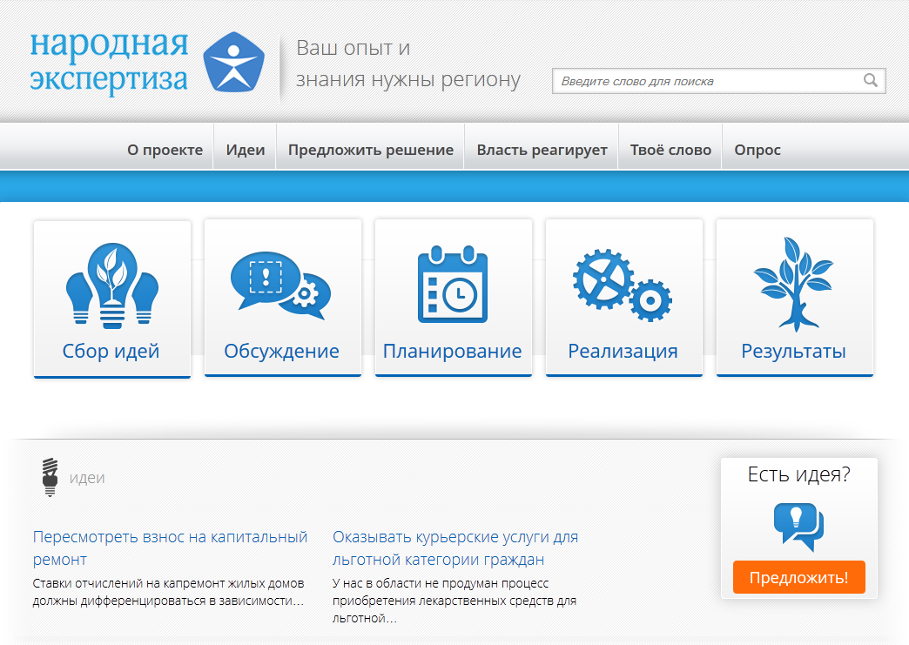
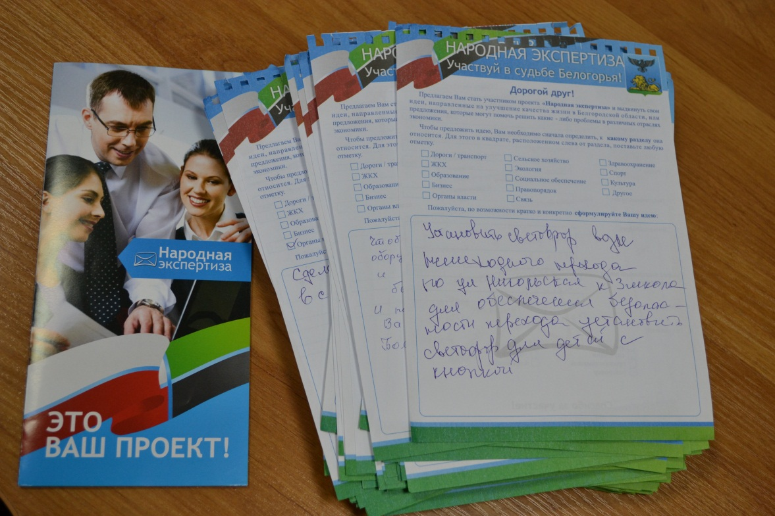

НАРОДНАЯ ЭКСПЕРТИЗА
Цель проекта: Привлечь к формированию и обсуждению ключевых вопросов социально-экономического развития области не менее 10 тысяч жителей Белгородской области
Результат: собрано более 2400 инициатив (более 100 - проекты)
Он-лайн площадка проекта
народ-эксперт.рф
Оф-лайн площадка проекта
Количество специализированных ящиков | Охват населённых пунктов | Выгружено бланков анкет
463 | 319 | более 12000

Slide 16
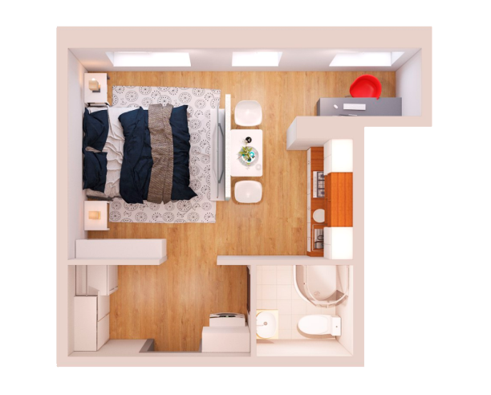

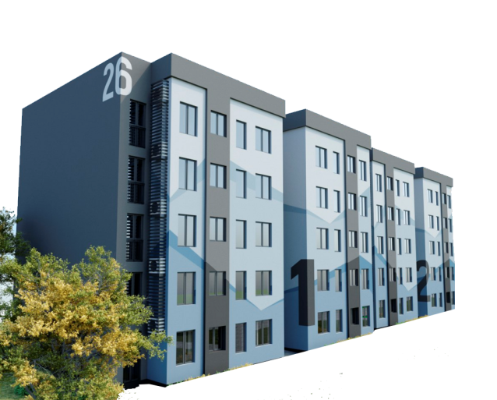
НОВАЯ ЖИЗНЬ
Цель проекта: К июлю 2018 года обеспечить не менее 600 молодых специалистов и их семей квартирами по льготной цене с предоставлением рассрочки платежа по минимальной процентной ставке на срок не более 5 лет с даты передачи квартир под заселение
2000 квартир
25 домов
2,2 км до центра
Стоимость от 1,1 млн рублей

Slide 17
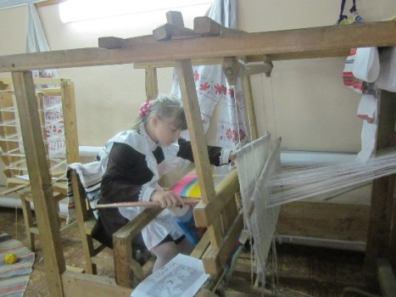
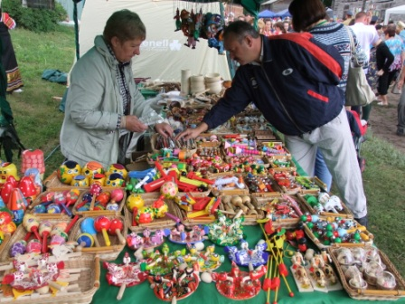
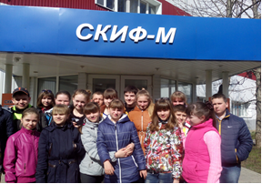
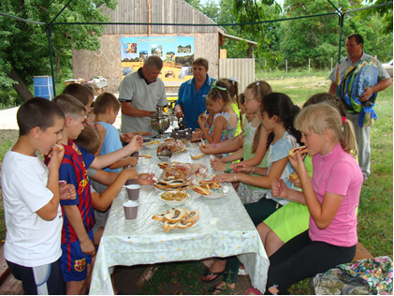

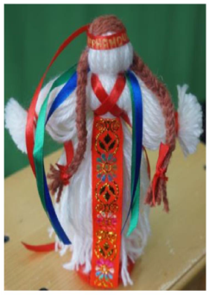
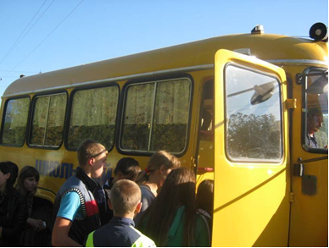
РАЗВИТИЕ ДЕТСКОГО ТУРИЗМА
НА ТЕРРИТОРИИ БЕЛГОРОДСКОЙ ОБЛАСТИ
  Цель проекта: Охватить не менее 120 тыс. учащихся образовательных учреждений области (90%) туристическими услугами, сформированными с учетом их познавательных потребностей
Сформировано 86 комплексных маршрутов
Количество экскурсионных объектов - 77
Проведено 66 событийных мероприятий с участием школьников
В экскурсионные маршруты включено 66 предприятий
Подобрана сувенирная продукция
Обучено 440 волонтёров
Проведено 9918 экскурсий
Охват 133 958 школьников

Slide 18

СОВМЕСТНАЯ РАБОТА
С ОБРАЗОВАТЕЛЬНИМИ ОРГАНИЗАЦИЯМИ
Проект «Создание Университета прикладных наук»
Проект «Модернизация подготовки специалистов для сферы культуры и искусства на основе принципа дуального обучения»
Проект «Сопровождение талантливой молодежи региона: формирование профессиональной элиты»
Проект «Модернизация системы целевого обучения»

Slide 19
ГЛАВНЫЙ ЭФФЕКТ– ОТ СОЗЕРЦАНИЯ К СОЗИДАНИЮ
разрыв шаблонов
внедрение нового инструмента
устранение факторов сопротивления
использование новых инструментов
t
current
time
НАША ЦЕЛЬ - перестройка
мышления
проанализировать
проблему,
вычленить ее суть
Составляющие
проектного мышления:
проблемное мышление;
нацеленность на результат;
наличие целеполагания
(цель, результат);
творческое, продуктивное мышление;
- «привычка» планирования
(КПГ, ресурсы, риски);
- упорство, настойчивость;
критическое мышление;
проактивность
оценить результат
с точки зрения
поставленной цели
переформулировать
проблему в задачу
«Активности»
проектного
мышления
сформулировать
конечную цель и
результат
осуществить
необходимые шаги
спланировать шаги,
ресурсы и риски

